Slide 1

WSL
Julia Guiraldeli (CaP/ETS)

Slide 2
01
Origem

Slide 3
2016
2017
2018
A Microsoft anuncia o WSL pela primeira vez durante o evento Build 2016.
A Microsoft expande o suporte do WSL para incluir mais distribuições Linux disponíveis na Microsoft Store, além do Ubuntu.
A Microsoft anuncia o WSL 2 na conferência Build 2018.
2019
2020
2021
O WSL 2 é lançado como uma versão experimental para os participantes do programa Windows Insider.
O Windows 10 versão 2004 é lançado com o WSL 2 incluído oficialmente.
​A Microsoft anuncia planos para lançar o WSL 2 para sistemas Windows 10 baseados em ARM.

Slide 4
02
Oque é

Slide 5
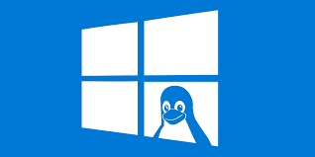
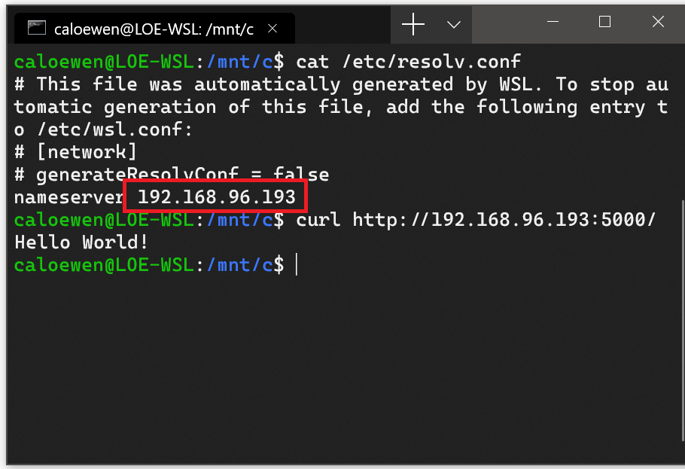
O WSL é um subsistema do Windows para Linux, que permite os desenvolvedores executarem programas em GNU/Linux diretamente no Windows, é possível ter um ambiente idêntico a de uma Distribuição Linux sem precisar utilizar máquina virtual.

Slide 6
03
Finalidades

Slide 7



Alguns dos usos são:
Desenvolvimento e programação;
Administração de Sistemas;
Testes e Depuração;
Uso de Ferramentas Linux Específicas;
Aprendizado de Linux;
Desenvolvimento de Aplicativos Multiplataforma;
Integração entre Sistemas Operacionais.

Slide 8
04
Virtualização

Slide 9
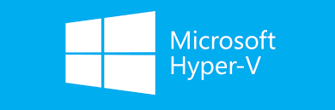
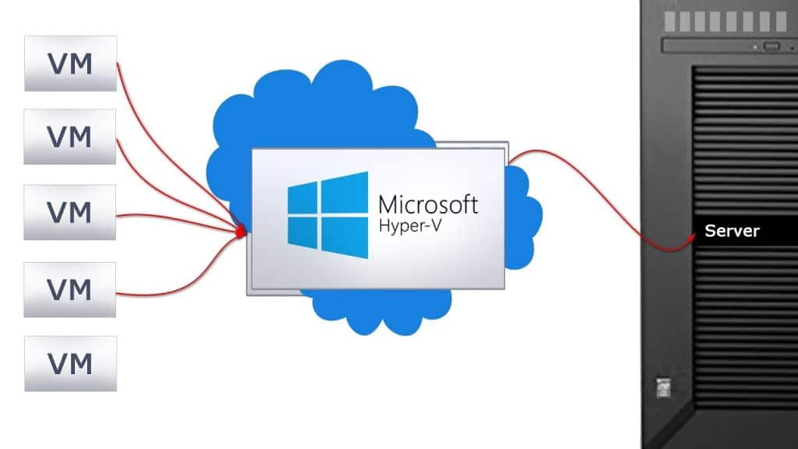

A virtualização do WSL 2 é realizada utilizando o Hyper-V, um hypervisor tipo 1 (bare-metal) que faz parte do Windows. O Hyper-V cria uma máquina virtual leve para executar o Linux, permitindo que o WSL 2 tenha acesso a um kernel Linux real.

Slide 10
05
Curiosidades

Slide 11
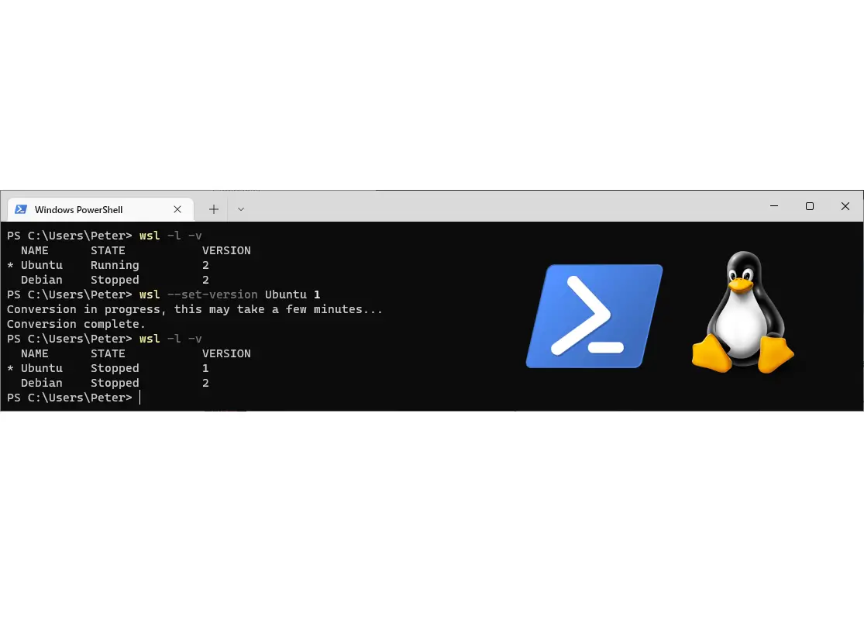

•WSL 1 vs. WSL 2
•WSL e Docker
•Uso de linha de comando do Windows
•Gerenciável
•Desempenho
•Experiência gráfica
•Integração com sistema de arquivos
•python3 --m http.server
•wsl --list --online / wsl -l -o
•wsl --install -d nome /
• wsl --install -distribution nome
•wsl --list --verbose
•wsl --set-default nome
•wsl --update
•wsl --status
•wsl --help

Slide 12
06
Instalação

Slide 13
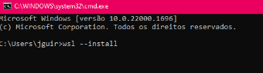
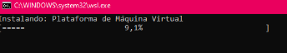

Slide 14
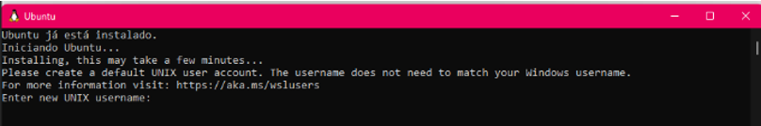
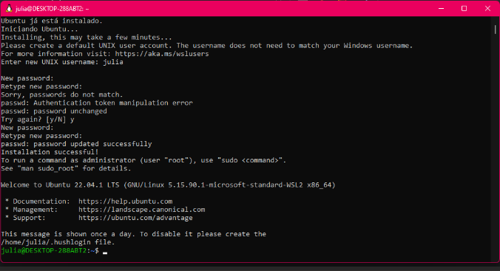

Slide 15
07
Exemplos

Slide 16
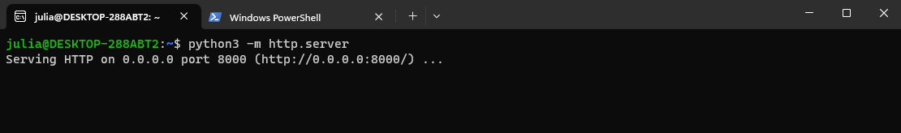
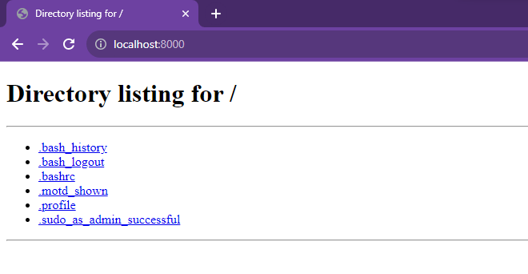

Slide 17
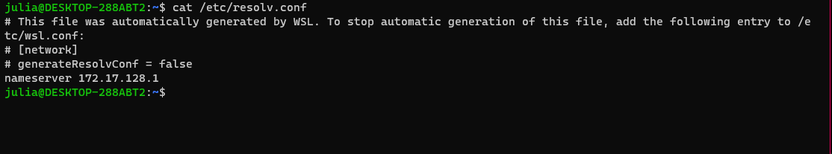
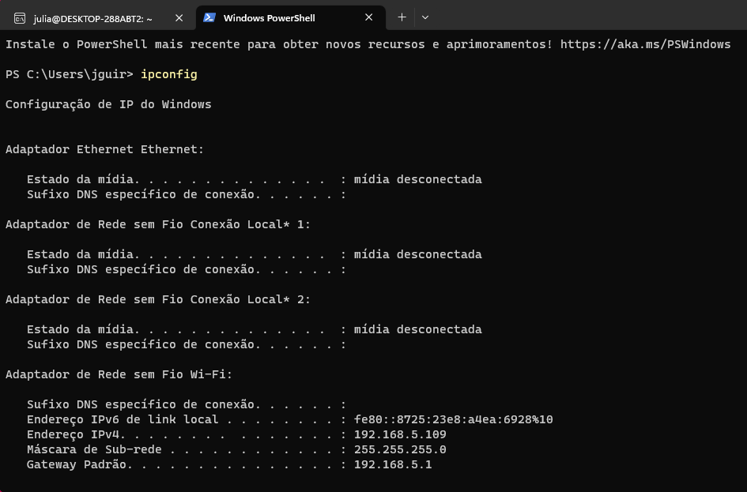
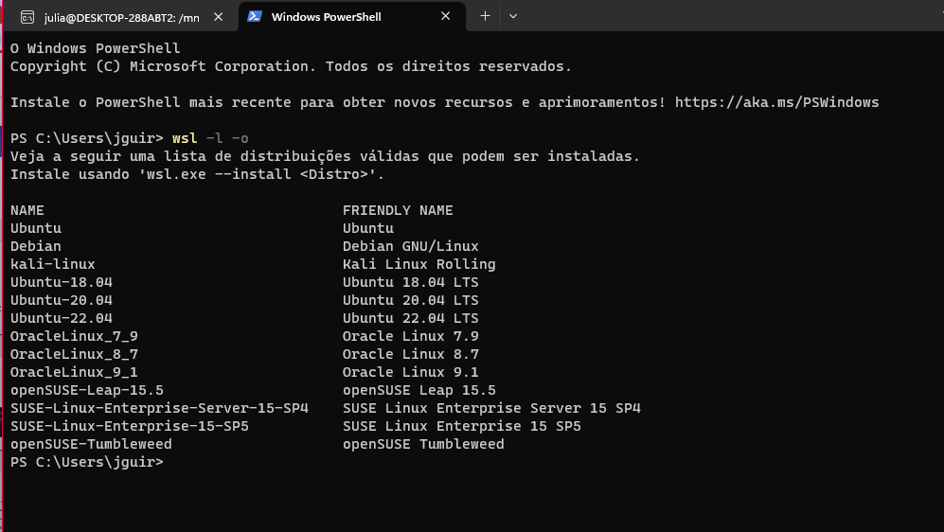

Slide 18
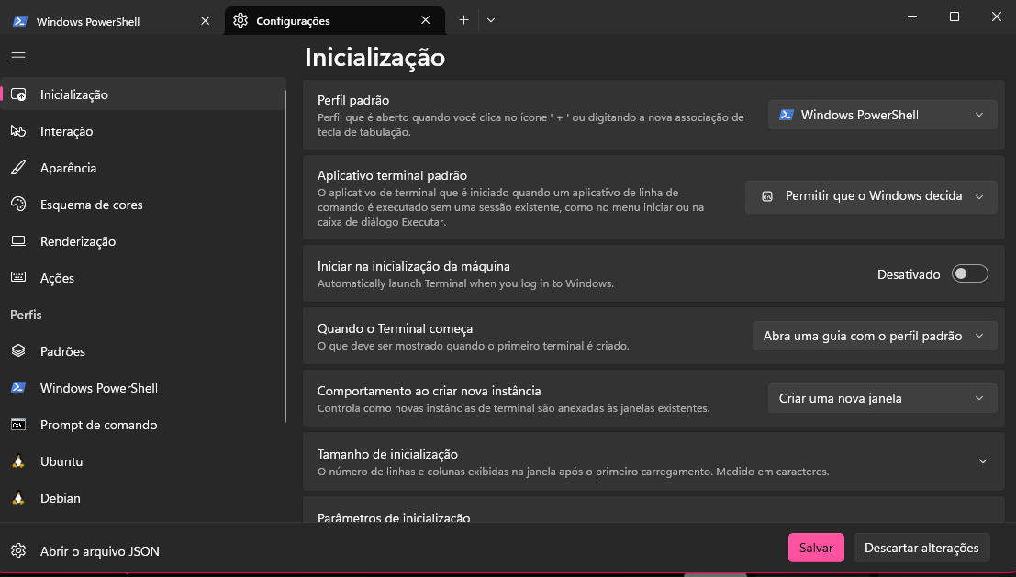
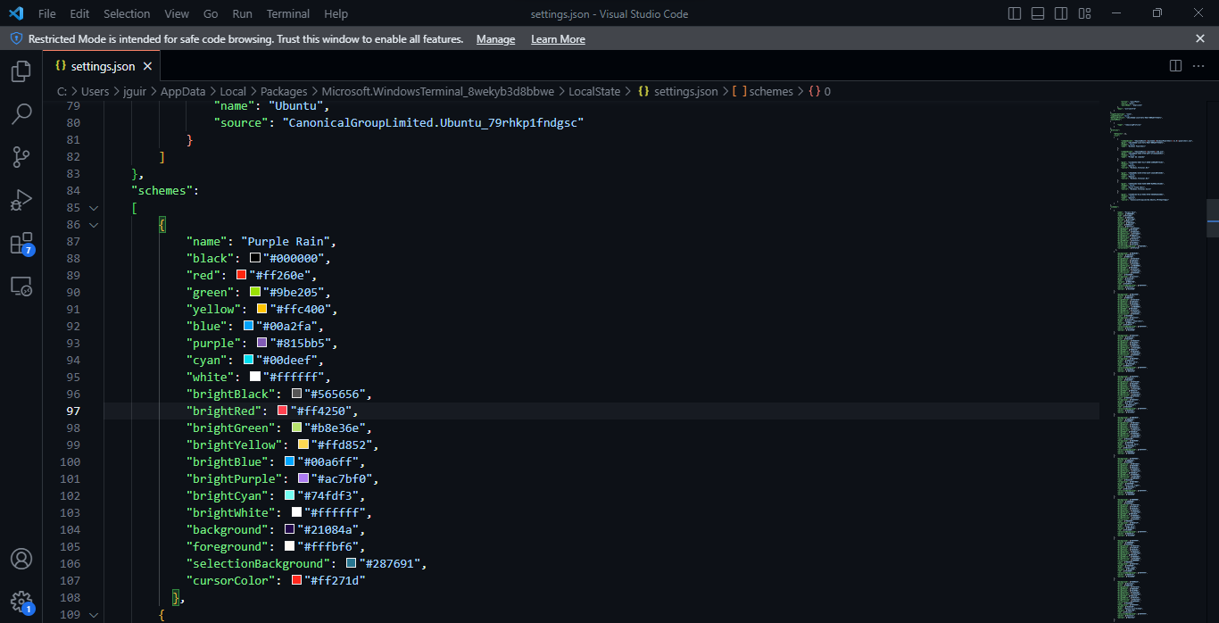
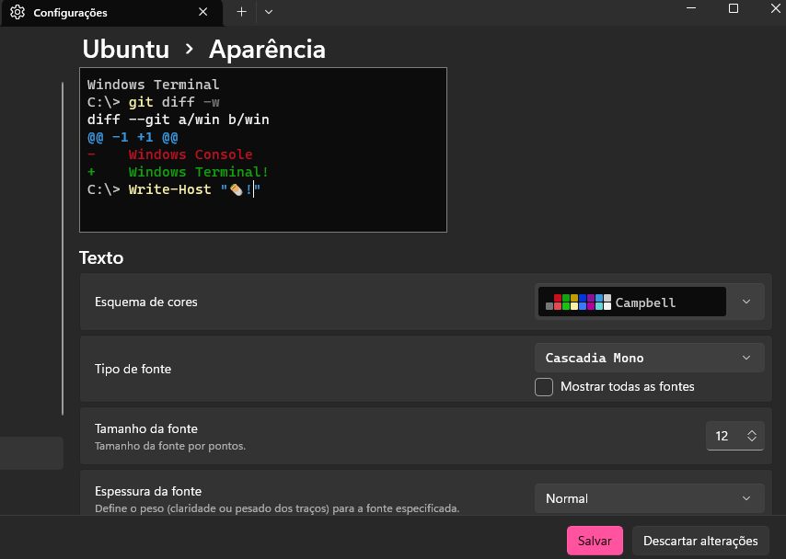
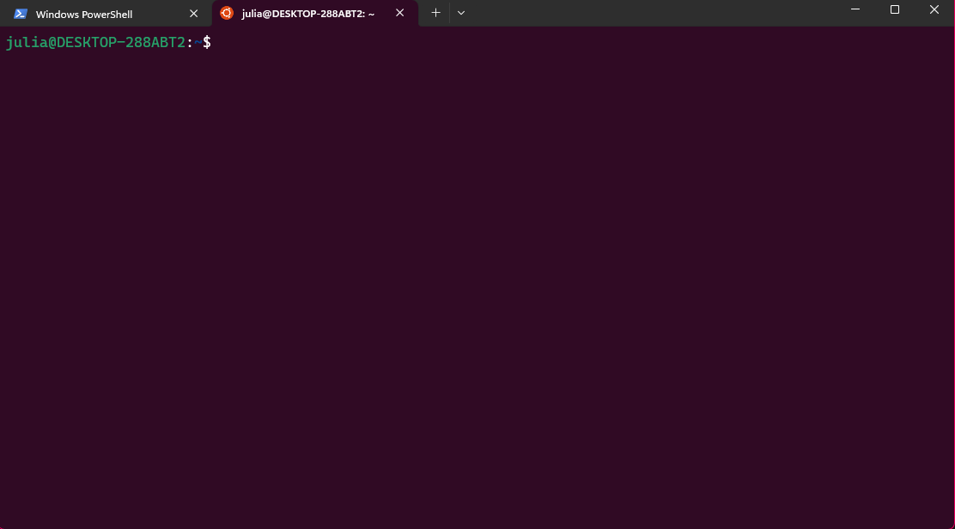

Slide 19

Obrigada pela atenção!
Dúvidas?

